Slide 1
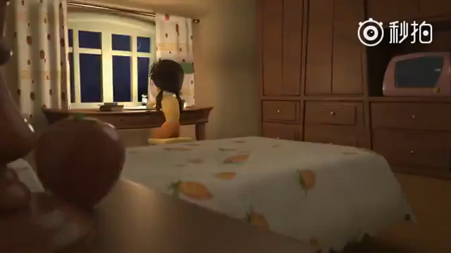
Notes:
Lí do tại sao cần phải học?
Học để thành người
Học để biết học để làm việc học để chung sống

Slide 2




Bài 5. Nghị luận xã hội
Đọc hiểu văn bản
Mục đích của việc học
Nguyễn Cảnh Toàn

Slide 3

I.
ĐỌC- TÌM HIỂU CHUNG

Slide 4

1. Đọc
- Đọc to, rõ ràng, diễn cảm.
- Lưu ý các chiến lược đọc như theo dõi, hình dung, dự đoán, đối chiếu.

Slide 5
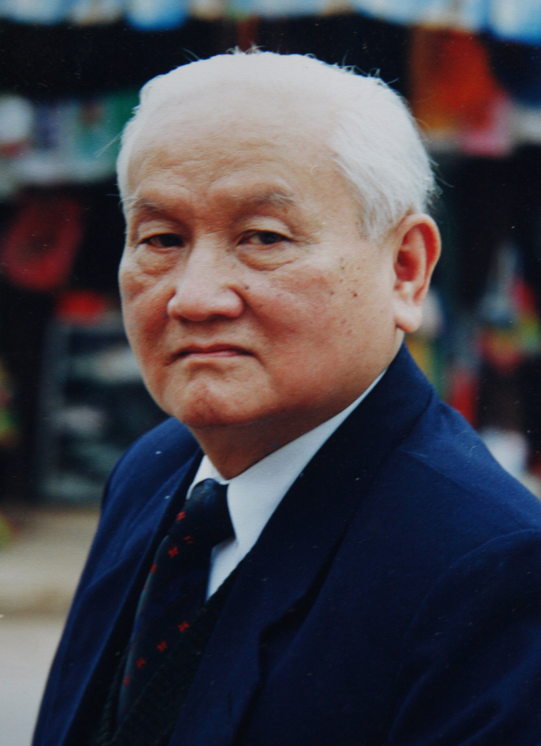
2. Tìm hiểu chung
a. Tác giả
- Nguyễn Cảnh Toàn (1926 – 2017)
- Quê: Nghệ An
- Tiến sĩ Toán học; là giảng viên ĐH Khoa học Hà Nội; giảng viên, hiệu trưởng ĐHSP Hà Nội; thứ trưởng Bộ Giáo dục, nay là Bộ Giáo dục và Đào tạo (1976 – 1989).

Slide 6
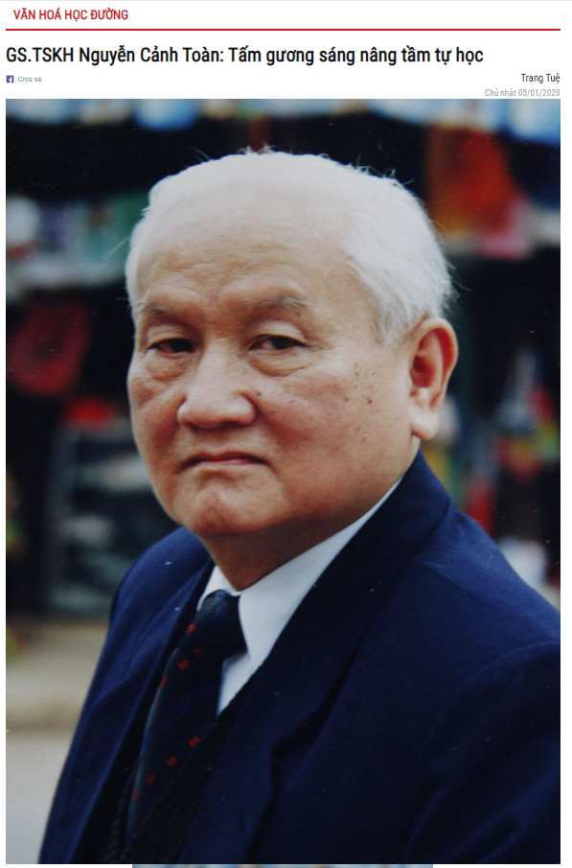
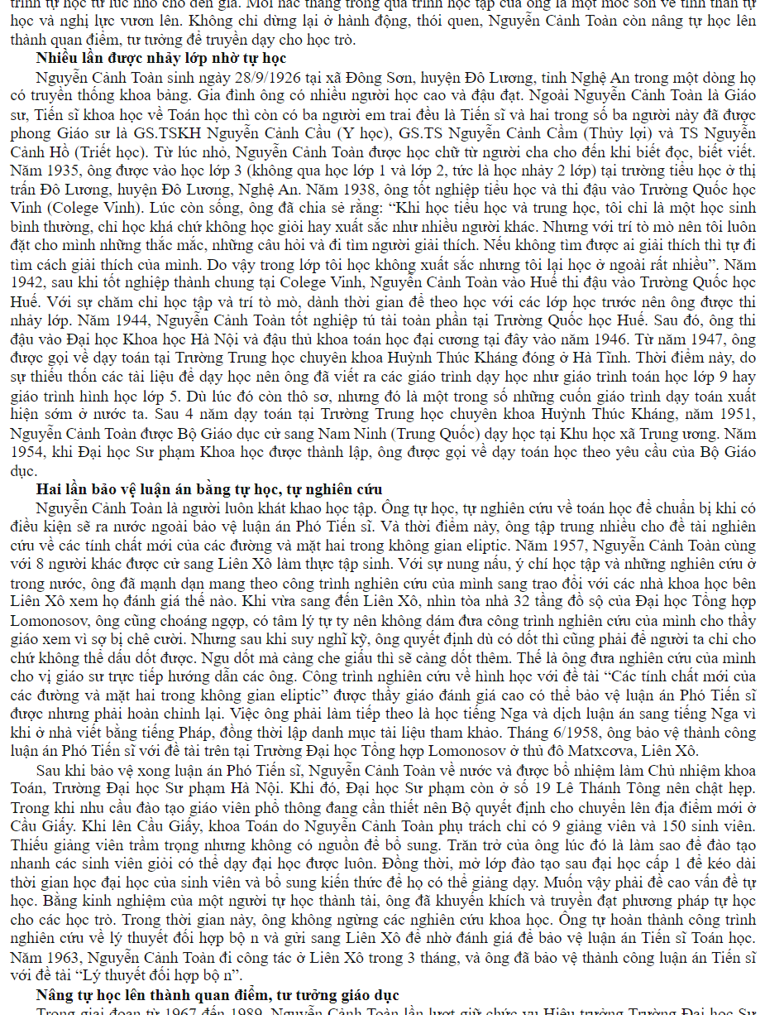
Notes:
http://vanhoanghean.vn/chi-tiet-tin-tuc/13623-gs-tskh-nguyen-canh-toan-tam-guong-sang-nang-tam-tu-hoc

Slide 7



2. Tìm hiểu chung
b. Tác phẩm
- Xuất xứ: in trong Học và dạy cách học, Nguyễn Khánh Toàn (chủ biên), Nguyễn Kì, Lê Khánh Bằng, Vũ Văn Tảo, NXB Đại học Sư phạm, Hà Nội, 2004.
- Thể loại: văn bản nghị luận (nghị luận xã hội)
- PTBĐ: nghị luận

Slide 8

II.
TÌM HIỂU CHI TIẾT

Slide 9

1.
Luận đề, bố cục của văn bản

Slide 10

* Bối cảnh vấn đề:
Thế kỉ XXI: sự phát triển của kinh tế tri thức, nhân loại bước sang một nền văn minh mới – văn minh trí tuệ
→ Việc học là chìa khoá mở cánh cửa thế kỉ XXI → Trân trọng việc học, xác định đúng mục đích học (vấn đề nghị luận)
➔ Vấn đề mang tính thời sự, mang ý nghĩa xã hội, ý nghĩa nhân văn sâu sắc.
Notes:
Nêu những đặc điểm bối cảnh được nói tới ở phần (1). Vấn đề nghị luận có ý nghĩa như thế nào trong bối cảnh đó.

Slide 11
* Luận đề: mục đích của việc học
Bố cục văn bản | Nội dung chính
- Phần 1 (từ đầu đến “học để làm người”) | Giới thiệu vấn đề nghị luận gắn với bối cảnh xã hội
- Phần 2 (tiếp theo đến … “văn hóa cơ bản”) | Học để hiểu.
- Phần 3 (tiếp theo đến … “xã hội học tập) | Học để làm.
- Phần 4 (tiếp theo đến … “làm người”) | Học để hợp tác, cùng chung sống.
- Phần 5 (đoạn còn lại) | Học để làm người

Slide 12

2.
Hệ thống luận điểm, lí lẽ,
bằng chứng của văn bản

Slide 13

Kĩ thuật KHĂN TRẢI BÀN
Xác định hệ thống luận điểm của văn bản và nhận xét về cách tác giả triển khai mỗi luận điểm đó.
+ Nhóm 3:
Luận điểm 3
+ Nhóm 1:
Luận điểm 1
+ Nhóm 4:
Luận điểm 4
+ Nhóm 2:
Luận điểm 2

Slide 14

* Luận điểm 1: mục đích đầu tiên của việc học là “học để hiểu” | - Lí lẽ (lấy căn cứ từ khoa học giáo dục) + Học hiểu là đi sâu, nắm bản chất, biết phát hiện, biết cách tư duy + Hiểu vừa là mục đích, vừa là cách để học
 | - Dẫn chứng: + Bối cảnh thông tin bùng nổ, nếu học để ghi nhớ kiến thức thì không thể đáp ứng; câu nói của nhà khoa học người Pháp + Khối lượng kiến thức của loài người mênh mông, không thể hiểu hết, nên phải học cơ sở văn hoá chung đủ rộng để kết hợp với khả năng làm việc sâu.

Slide 15

* Luận điểm 2: mục đích thứ 2 của việc học là “học để làm” | - Lí lẽ + Học với hành phải đi đôi không sẽ vô ích + Làm vừa là mục đích, vừa là cách để học
 | - Dẫn chứng: + “Học đi đôi với hành” (Hồ Chí Minh), “Suy nghĩ gắn với hành động” (Pi-a-giê Piaget), “Cách tốt nhất để hiểu là làm” (Can-tơ Kant) + Thị trường việc làm nhiều biến động, con người cần tự học để thích nghi.

Slide 16

* Luận điểm 3: mục đích thứ 3 của việc học là “học để hợp tác, cùng chung sống” | - Lí lẽ + Lấy “học để hiểu, học để làm” là nhân tố cơ sở. + Hợp tác vừa là mục đích, vừa là cách để học
 | - Dẫn chứng: + Học để hiểu, trước hết là hiểu bản thân mình, từ đó mới hiểu được người khác tốt hơn. + Học- hiểu, học- làm, học- hợp tác là ba mặt của một tổng thể đan xen lẫn nhau nhằm tạo ra năng lực tư duy

Slide 17

* Luận điểm 4: mục đích thứ 4 của việc học là “học để làm người” | - Lí lẽ + Học để trở thành 1 người hoàn hảo về phẩm chất và đạo đức + Học để làm người, làm người phải học
 | - Dẫn chứng: + Học là tự hiểu mình, khám phá bản thân thông qua 1 hành trình nội tại “học – hiểu – làm – hợp tác” + “Học, học nữa, học mãi” (Lê-nin)

Slide 18

Thảo luận nhanh
Tác giả đã sắp xếp các luận điểm theo thứ tự nào? Theo em, có nên thay đổi thứ tự sắp xếp các luận điểm không? Vì sao?

Slide 19

Nhận xét:
+ Cách triển khai luận điểm theo một cấu trúc thống nhất (lập luận phối hợp)
+ Luận điểm được sắp xếp theo thứ tự tăng dần ở mức độ và tầm quan trọng, đúng với trình tự khi nói tới 4 trụ cột giáo dục của UNESCO
Lôgic, khoa học
Không nên thay đổi vị trí

Slide 20

3.
nghệ thuật lập luận

Slide 21

- Vấn đề nghị luận (nhan đề): xác định mục đích học theo quan điểm của UNESCO
- Luận điểm logic, các lí lẽ, dẫn chứng phù hợp
- Cách triển khai vấn đề tường minh, rõ ràng (các phần được đánh số rõ ràng 1,2,3,4,5)
- Sử dụng linh hoạt, đa dạng các kiểu câu → bộc lộ quan điểm, thái độ của người viết.
Notes:
Theo em, sức thuyết phục của văn bản này được tạo nên bởi những yếu tố nào? Hãy đưa ra lí lẽ và phân tích bằng chứng để làm rõ một trong những yếu tố đó.

Slide 22

4.
Ý nghĩa, thông điệp
của văn bản

Slide 23
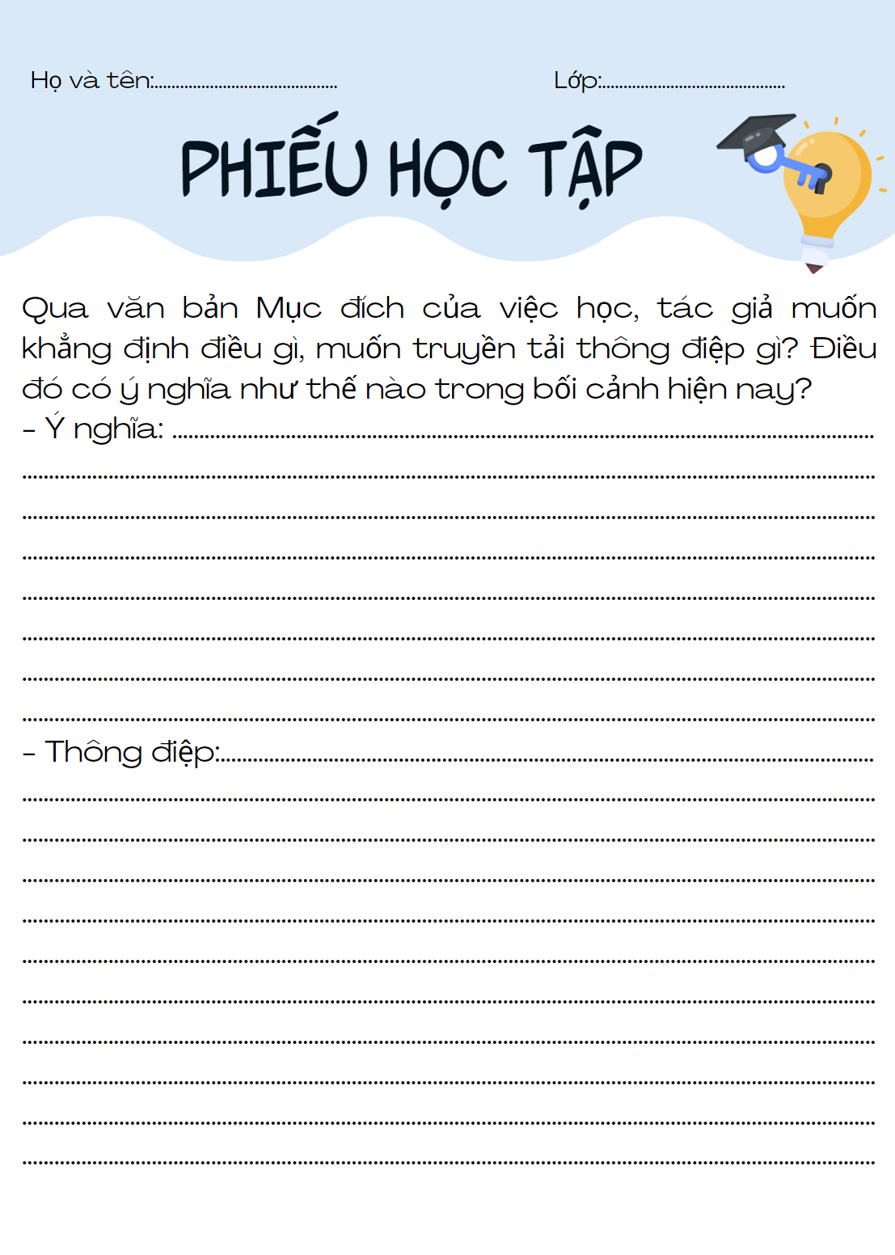
Qua văn bản Mục đích của việc học, tác giả muốn khẳng định điều gì, muốn truyền tải thông điệp gì? Điều đó có ý nghĩa như thế nào trong bối cảnh hiện nay?

Slide 24

- Ý nghĩa: Khẳng định 4 trụ cột, 4 mục đích quan trọng của việc học giúp con người có nhận thức đúng đắn.
- Thông điệp: Phải coi trọng việc học; tích cực, tự giác “thực học”, “thực rèn” để trở thành người lao động tự chủ, năng động, sáng tạo, đáp ứng yêu cầu bối cảnh hội nhập quốc tế.
Notes:
Qua văn bản Mục đích của việc học, tác giả muốn khẳng định điều gì? Điều đó có ý nghĩa như thế nào trong bối cảnh hiện nay?

Slide 25

III.
TỔNG KẾT

Slide 26



1. Nghệ thuật
2. Nội dung
- Bố cục rõ ràng
- Cách triển khai các luận điểm logic, mạch lạc, nhất quán
- Lập luận chặt chẽ, súc tích
- Dùng cách diễn đạt trùng điệp để nhấn mạnh thái độ, quan điểm của tác giả, tạo thú vị cho người đọc.
Khẳng định 4 mục đích của việc học sâu sắc, thuyết phục, giúp cho người đọc có nhận thức đúng đắn, cập nhật với quan điểm tiến bộ của thế giới.

Slide 27

TALK SHOW
Thiếu niên nói
Hãy chỉ ra một số bất cập (hạn chế) về việc học của học sinh ngày nay. Để giải quyết những bất cập (hạn chế) đó, cần phải làm gì?
Ví dụ:
Một số bất cập: chưa nhận thức đúng đắn, đầy đủ mục đích của việc học (học chủ yếu để ghi nhớ, để làm bài kiểm tra, bài thi; chưa chú trọng vận dụng kiến thức vào những việc cụ thể…)
Cách khắc phục: cần nhận thức sâu sắc, đúng đắn mục đích của việc học; biết cách học đúng để đạt mục đích; chấp nhận khó khăn…

Slide 28







TRÒ CHƠI
Nhạc nền

Slide 29









1. Nêu luận đề của văn bản.
A. Thực trạng của việc học
B. Hậu quả của việc lười học
C. Cách khắc phục tình trạng lười học
D. Mục đích của việc học
Khi đến mỗi Slide, thầy cô
nhấp chuột trái 1 lần hoặc
phím mũi tên qua phải thì câu hỏi và đáp án sẽ tự xuất hiện.
Sau khi HS đưa ra đáp án qua Camera, thầy cô nhấp vào đáp án đúng để xác nhận đáp án.
Để chuyển sang câu hỏi tiếp theo, thầy cô nhấp phím mũi tên qua phải 2 lần hoặc
nhấp chuột trái 2 lần.
Notes:
D

Slide 30
2. Đâu là những trụ cột theo khuyến cáo của UNESCO trong việc học suốt đời?
A. Học để hiểu, học để làm, học để hợp tác cùng chung sống, học để làm người.
B. Học để giỏi, học để làm, học để hợp tác cùng chung sống, học để làm người.
D. Học để hiểu, học để làm, học để hợp tác cùng chung sống, học để thành công.
C. Học để hiểu, học để làm, học để làm người.
Khi đến mỗi Slide, thầy cô
nhấp chuột trái 1 lần hoặc
phím mũi tên qua phải thì câu hỏi và đáp án sẽ tự xuất hiện.
Sau khi HS đưa ra đáp án qua Camera, thầy cô nhấp vào đáp án đúng để xác nhận đáp án.
Để chuyển sang câu hỏi tiếp theo, thầy cô nhấp phím mũi tên qua phải 2 lần hoặc
nhấp chuột trái 2 lần.
Notes:
A

Slide 31
3. Trong văn bản, người viết kết nối các luận điểm bằng cách nào?
A. Các luận điểm được viết liền một mạch, không chia phần cụ thể.
B. Nhắc lại các luận điểm trước rồi mới dẫn dắt vào luận điểm tiếp theo.
C. Lặp lại các luận điểm trước đó một lần rồi mới dẫn dắt vào luận điểm tiếp theo.
D. Dùng những câu nói từ các nhà nghiên cứu để dẫn dắt vào luận điểm tiếp theo.
Khi đến mỗi Slide, thầy cô
nhấp chuột trái 1 lần hoặc
phím mũi tên qua phải thì câu hỏi và đáp án sẽ tự xuất hiện.
Sau khi HS đưa ra đáp án qua Camera, thầy cô nhấp vào đáp án đúng để xác nhận đáp án.
Để chuyển sang câu hỏi tiếp theo, thầy cô nhấp phím mũi tên qua phải 2 lần hoặc
nhấp chuột trái 2 lần.
Notes:
B

Slide 32
4. Đâu là kĩ năng của thế kỷ 21 mà trẻ em cần có để phát triển trong tương lai?
A. Tư duy phản biện.
B. Khả năng sáng tạo.
D. Tư duy phản biện, khả năng sáng tạo, kĩ năng làm việc nhóm và kĩ năng giao tiếp.
C. Kĩ năng làm việc nhóm
Khi đến mỗi Slide, thầy cô
nhấp chuột trái 1 lần hoặc
phím mũi tên qua phải thì câu hỏi và đáp án sẽ tự xuất hiện.
Sau khi HS đưa ra đáp án qua Camera, thầy cô nhấp vào đáp án đúng để xác nhận đáp án.
Để chuyển sang câu hỏi tiếp theo, thầy cô nhấp phím mũi tên qua phải 2 lần hoặc
nhấp chuột trái 2 lần.
Notes:
D

Slide 33
5. Người viết trích dẫn quan điểm của các nhà tư tưởng lớn nhằm mục đích gì?
B. Giúp bài viết tiếp cận được nhiều người hơn.
A. Giúp bài viết trở nên uy tín hơn.
C. Củng cố vững chắc cho lí lẽ của bài viết.
D. Giúp bài viết cung cấp được nhiều thông tin bổ ích hơn.
Khi đến mỗi Slide, thầy cô
nhấp chuột trái 1 lần hoặc
phím mũi tên qua phải thì câu hỏi và đáp án sẽ tự xuất hiện.
Sau khi HS đưa ra đáp án qua Camera, thầy cô nhấp vào đáp án đúng để xác nhận đáp án.
Để chuyển sang câu hỏi tiếp theo, thầy cô nhấp phím mũi tên qua phải 2 lần hoặc
nhấp chuột trái 2 lần.
Notes:
C

Slide 34

CẢM ƠN CÁC BẠN
ĐÃ GIẢI CỨU CHÚNG TỚ!

